Slide 1



Testing Alta shop menggunakan intelij idea dengan metode cucumber test
Muh Fiqram Maulana

Slide 2
Table Of Contents
Test Scenario &
01
Latar Belakang
05
Test Case
02
Tools
06
Bug Report
Test Plan
03
07
Kesimpulan
04
Matriks Pengguna
08
Q & A

Slide 3

Latar Belakang

Slide 4

Latar Belakang
Untuk menyelesaikan Mini Project tasks
01
mengukur kemampuan peserta untuk menguji secara manual dan otomatis Alta Shop di platform:
Web UI API
Mobile
mengidentifikasi kemungkinan bug pada setiap platform di Alta Shop
02
03

Slide 5


Tools

Slide 6





Tools

Slide 7


What is Software Testing
Process in software development life cycle to verifying a software or application whether it meets the specified requirements and produces the desired results
BDD (Behavior Driven Development) is a product development method (software) that focuses on the behavior or behavior of the system.
Tools: Cucumber Language: Gherkin

Slide 8

Test Plan

Slide 9
Matriks User

Slide 10
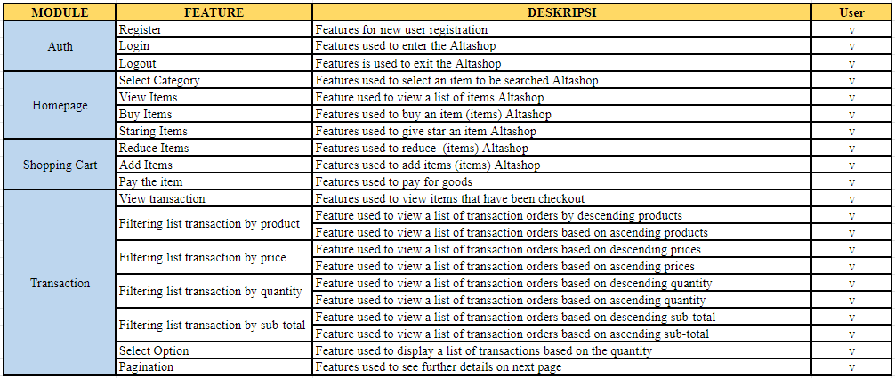
Matriks Web UI

Slide 11
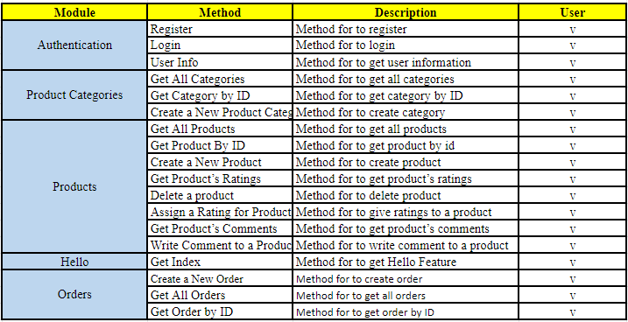
Matriks API

Slide 12
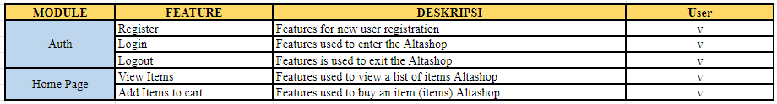
Matriks Mobile

Slide 13

Test Scenario
& Test Case

Slide 14
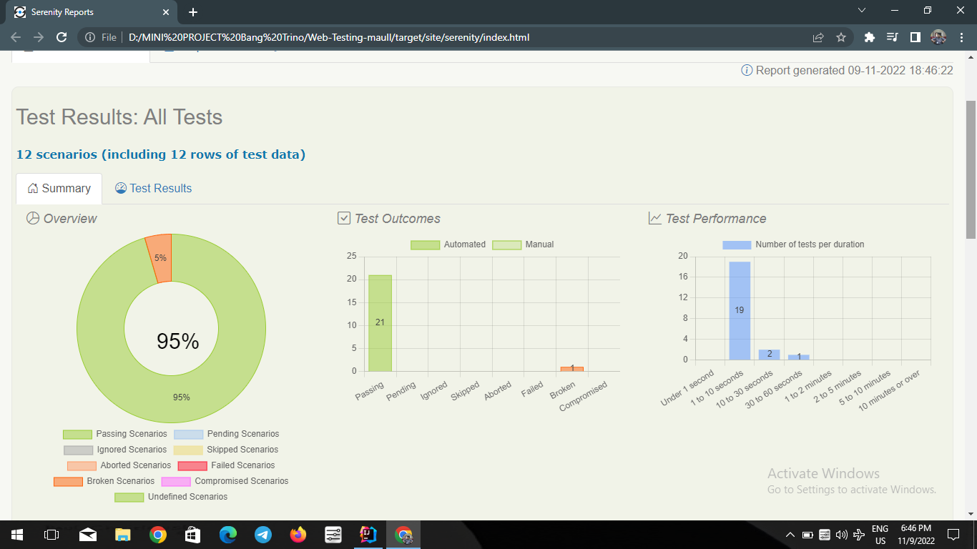
Web UI

Slide 15
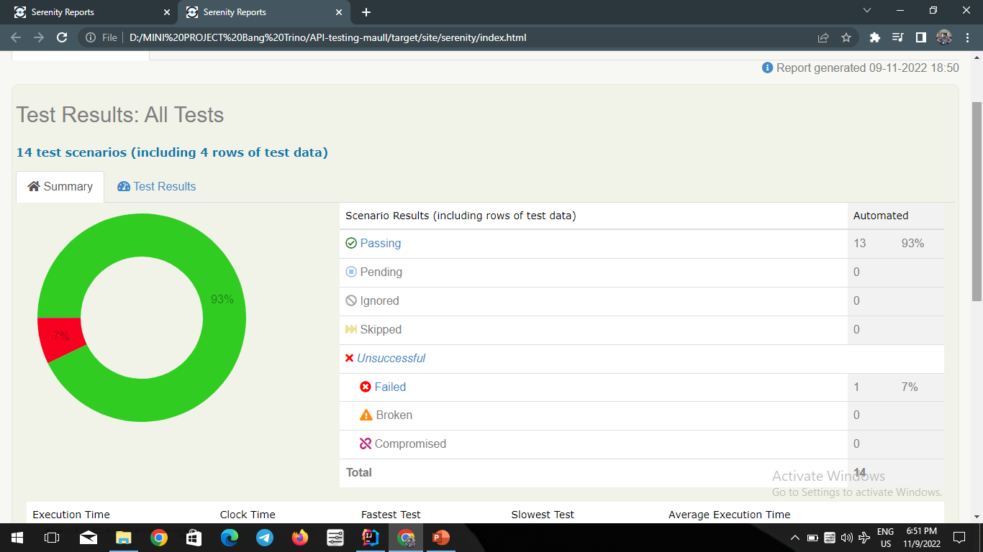
API

Slide 16
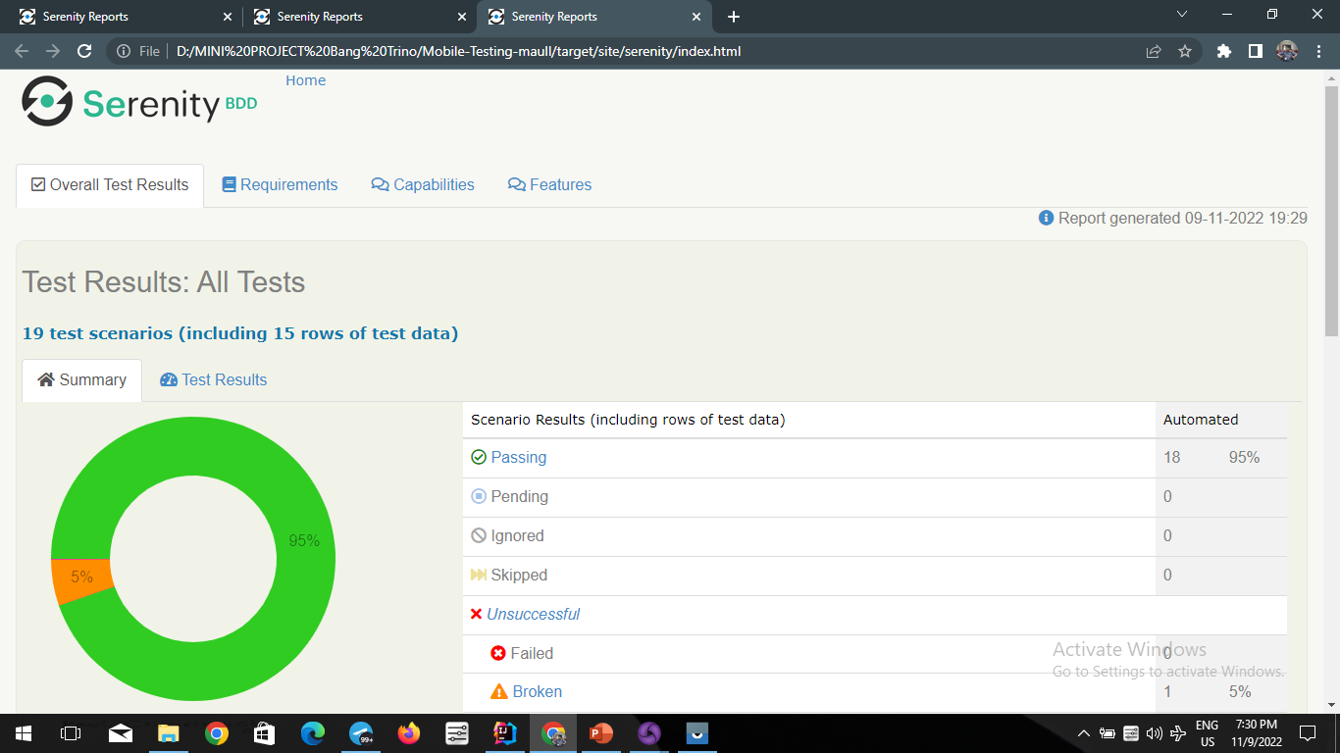
Mobile

Slide 17
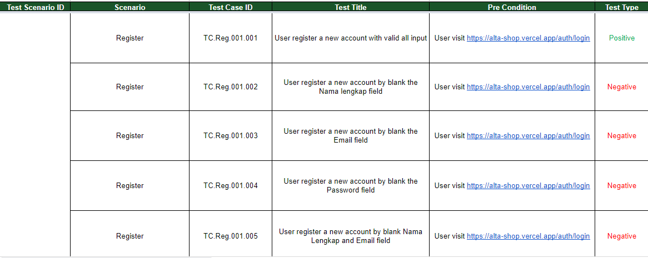
Test Scenario &
Test Case

Slide 18


Summary

Slide 19

Summary
alta Shop adalah produk e-commerce yang dikembangkan oleh Alterra Academy untuk menjual barang
Alta Shop sudah memenuhi beberapa persyaratan, namun masih perlu perbaikan besar/kecil terutama bug yang ditemukan agar produk dapat digunakan secara optimal oleh pengguna

Slide 20

Q & A

Slide 21
Thank You

